Slide 1
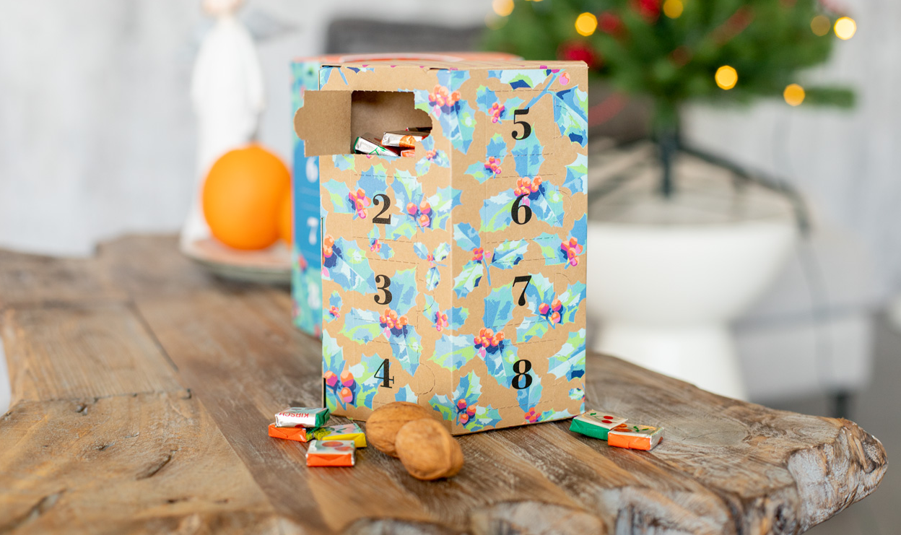
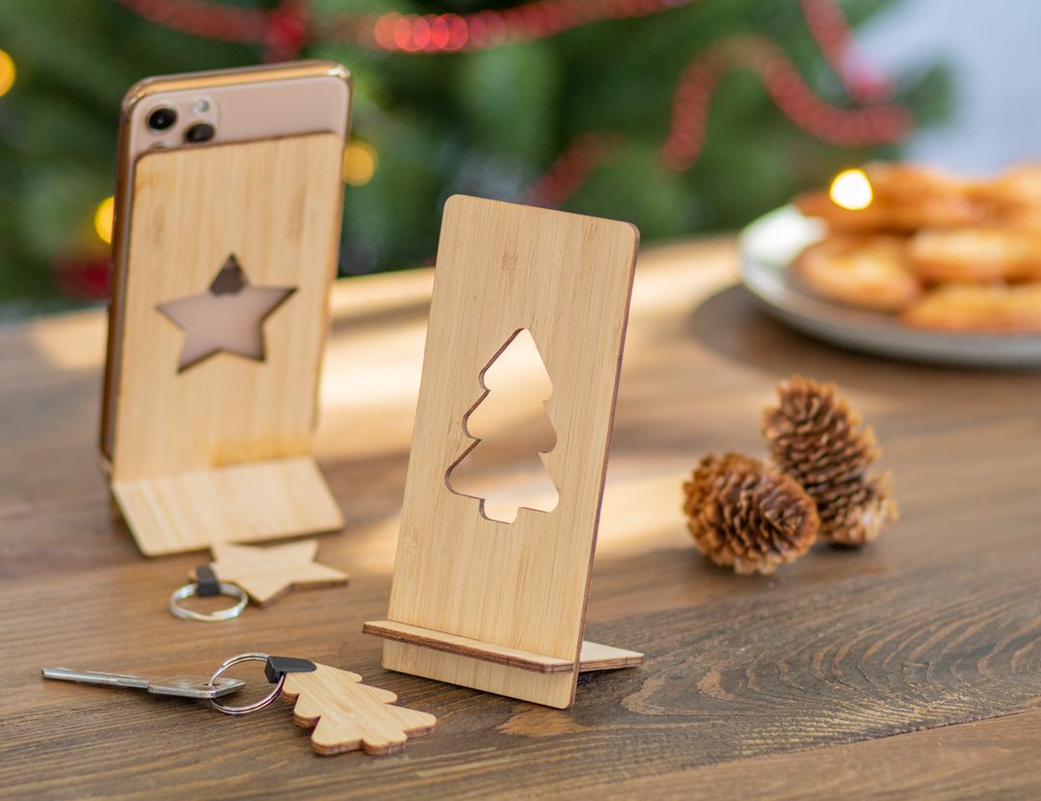
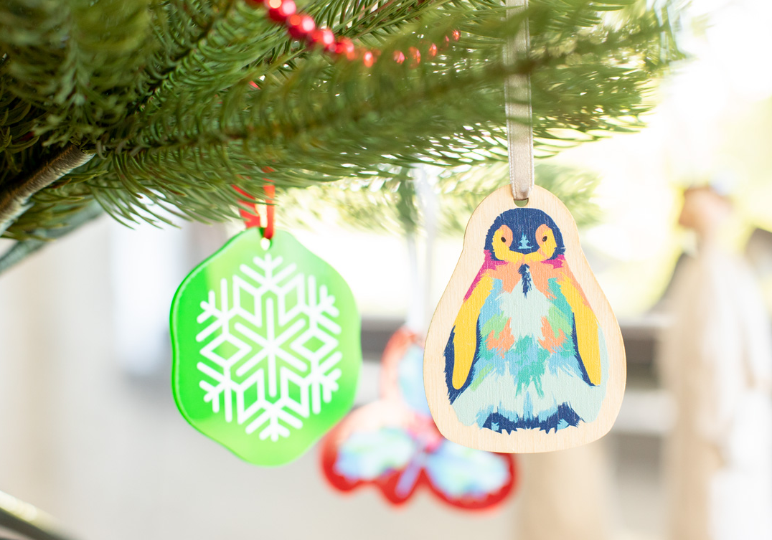
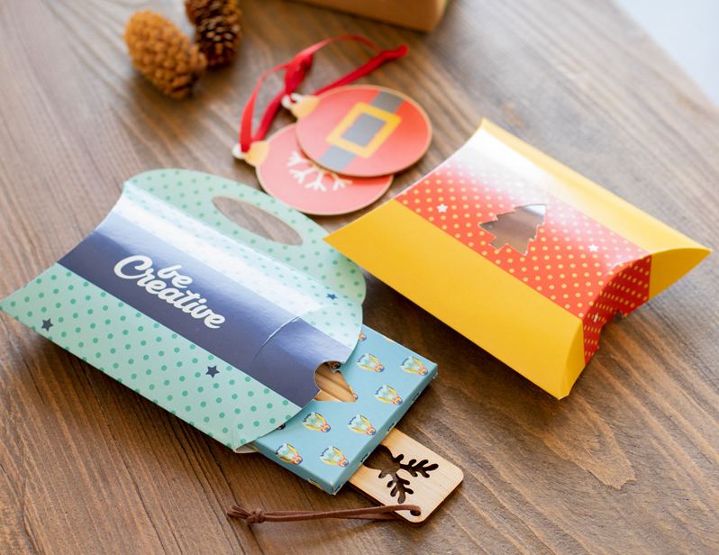
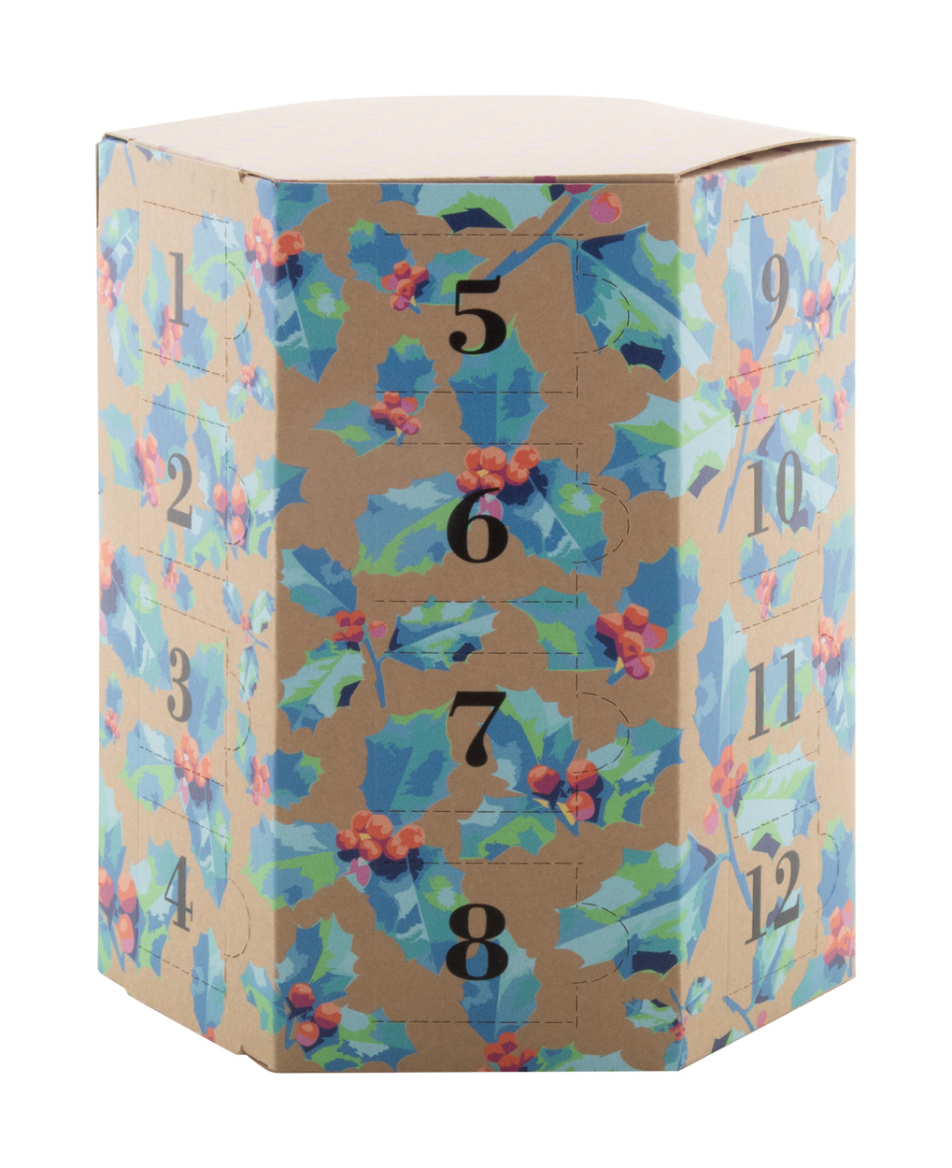
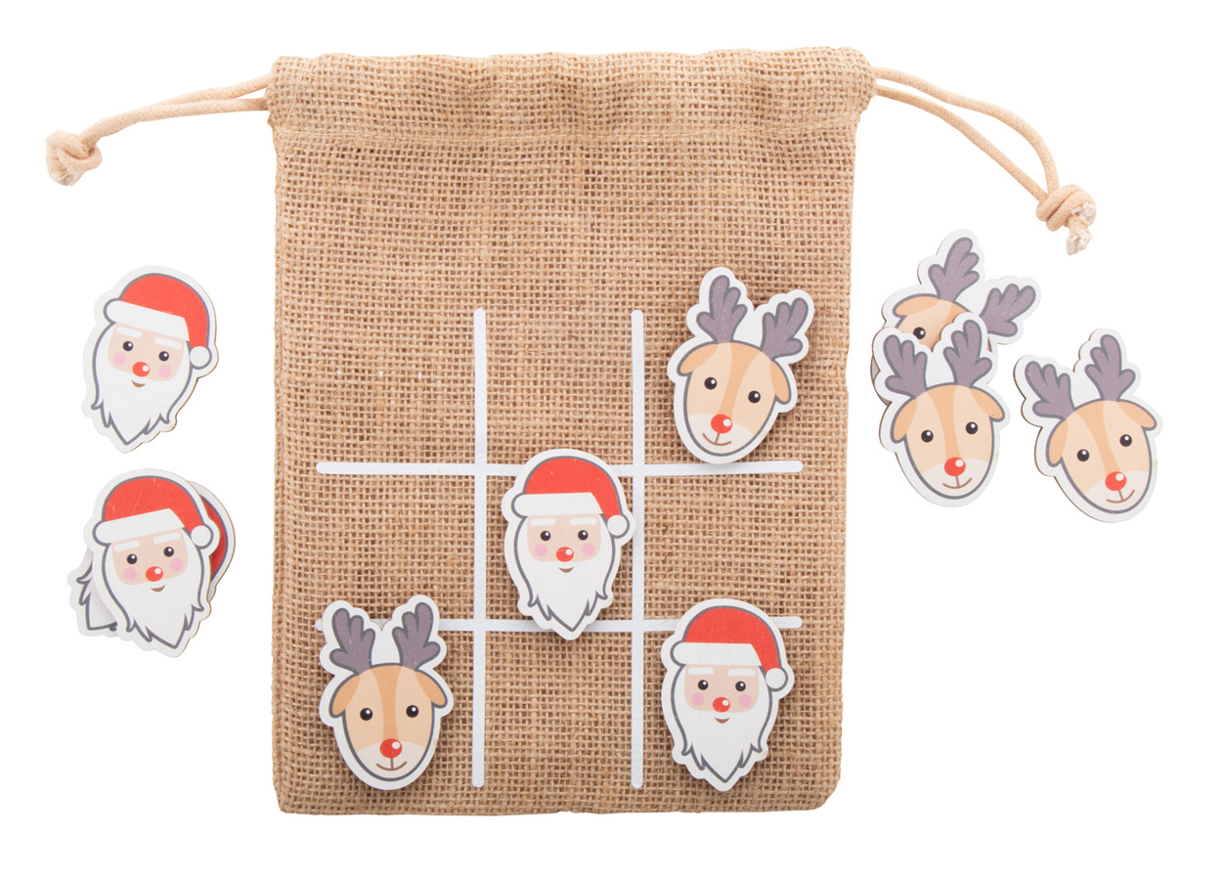
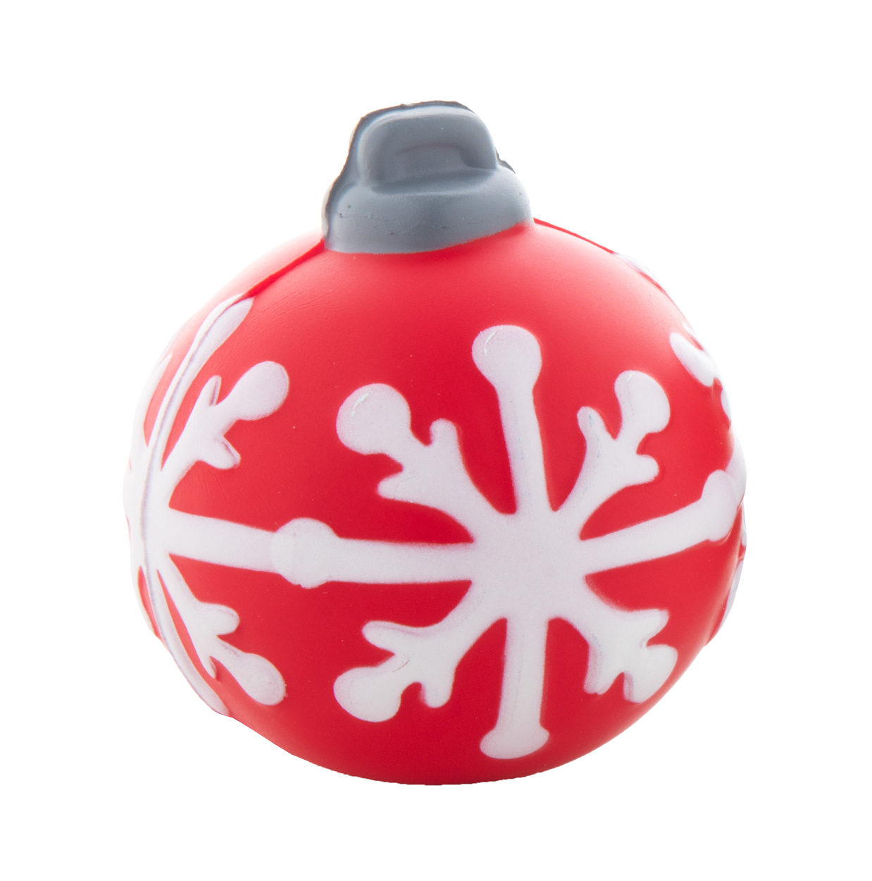
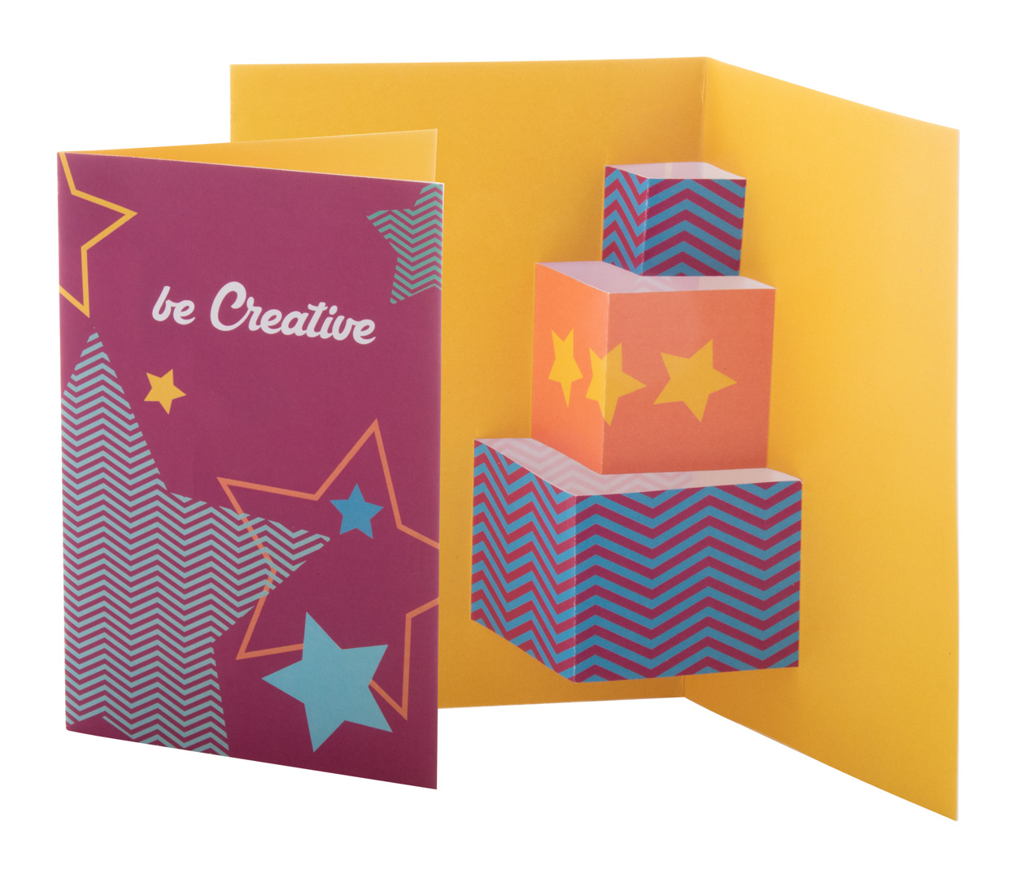
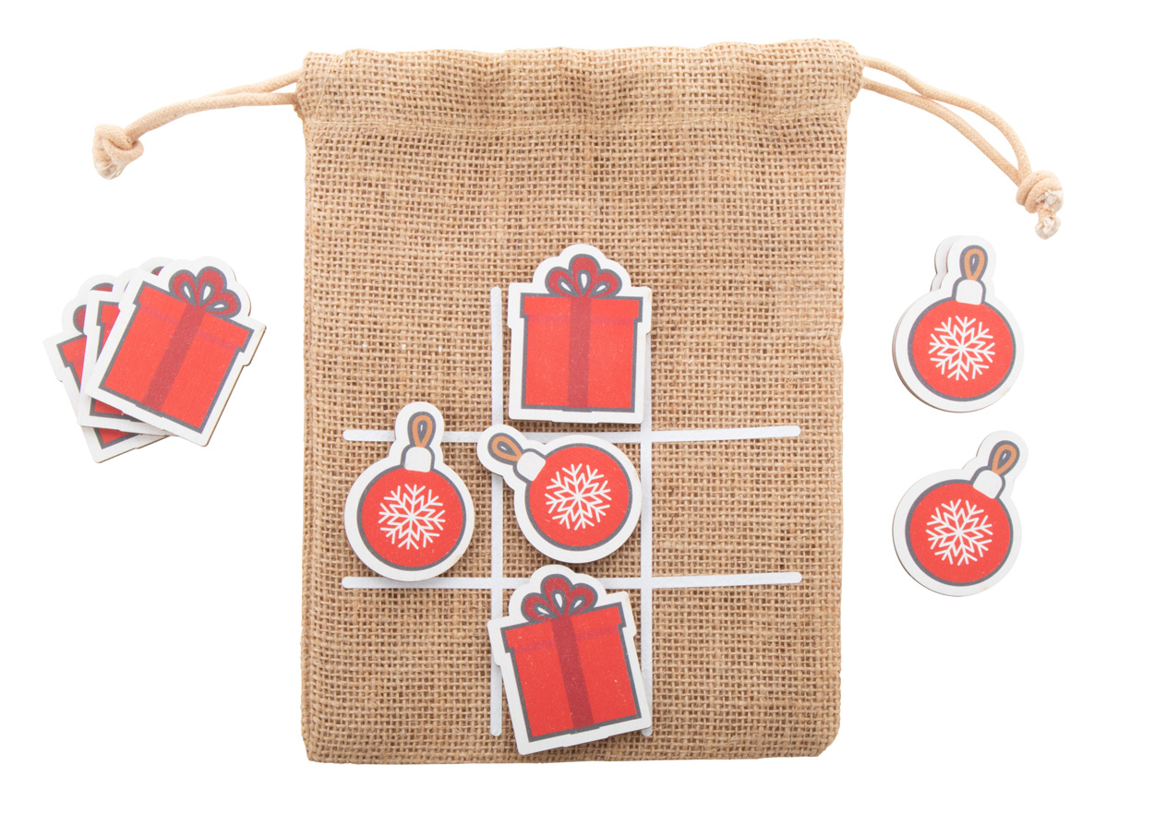
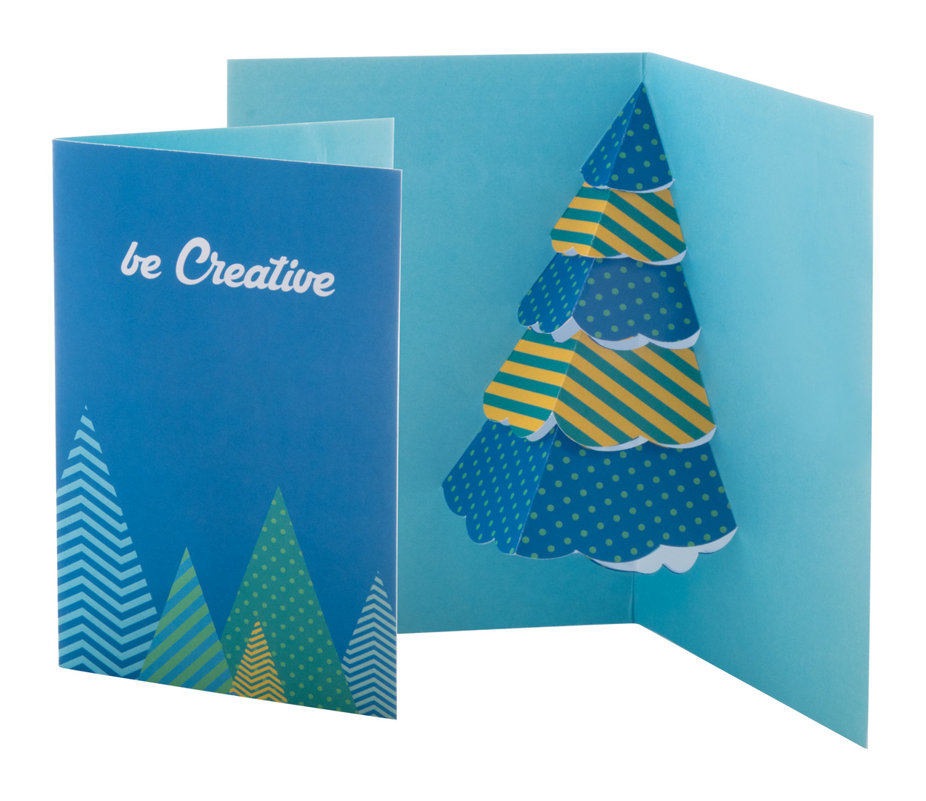
Inserisci qui i tuoi dati di contatto!
Porta un po' di magia nel Natale
Crea l'atmosfera durante le festività natalizie con i regali promozionali più affascinanti. Promuovi la tua azienda con piacevoli prodotti a tema natalizio o crea la tua grafica e trasmetti amore insieme al tuo marchio.
Kannykka AP716503
Portacellulare da tavolo in compensato di bambù con motivo natalizio fustellato.
00,00 EUR
Fjerny AP716504
Portachiavi natalizio in compensato di bambù con anello in metallo.
00,00 EUR
CreaJul AP716492
Decorazione per albero di Natale in acrilico, con forma personalizzabile e grafica a colori.
00,00 EUR
CreaJul Wood AP716491
Decorazione per albero di Natale in compensato di betulla, con forma personalizzabile e grafica a colori.
00,00 EUR
CreaBox Pillow Xmas S AP716499
Scatola bomboniera in cartoncino personalizzabile a colori con finestra fustellata a forma di albero di Natale.
00,00 EUR
CreaBox Pillow Carry S AP716501
Scatola bomboniera in cartoncino personalizzabile a colori con maniglia.
00,00 EUR
HeXmas Eco
AP716496
Calendario dell'avvento esagonale in cartoncino kraft con 24 caselle personalizzabile a colori.
00,00 EUR
Juxo
AP716493
Gioco tris Natalizio in compensato di betulla composto da 10 gettoni e sacchetto in juta con cordoncino.
00,00 EUR
Joulustress
AP808042
Decorazione albero di Natale a forma di pallina antistress.
00,00 EUR
Dimensions
AP716497
Biglietto augurale natalizio personalizzabile con figura pop-up tridimensionale. Grafiche personalizzabili su ambo i lati.
00,00 EUR
Scopri altre idee regalo nel nostro nuovo catalogo natalizio!
Aggiungi qui le tue condizioni promozionali!
.......
.......
.......
www.WriteYourWebsiteHere.com

